Slide 1
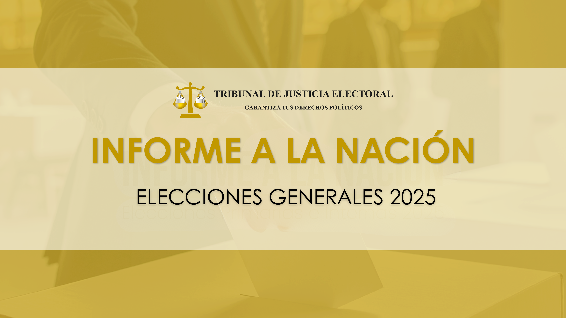

Slide 2

Introducción
En cumplimiento del mandato constitucional, el Tribunal de Justicia Electoral presenta a la Nación el informe sobre su actuación en el proceso de Elecciones Generales 2025.
Este ejercicio se enmarca en los principios de transparencia y rendición de cuentas que orientan la función pública.
Las Elecciones Generales 2025 representaron un momento decisivo para la consolidación del Estado de Derecho y la estabilidad democrática del país.
El Tribunal ejerció su función con independencia, imparcialidad y objetividad, garantizando la protección de los derechos político-electorales.

Slide 3
Objetivo del Informe
Informar a la ciudadanía y a organismos internacionales sobre la actuación del Tribunal.
Presentar un informe integral, transparente y documentado de las actuaciones jurisdiccionales y administrativas.
Rendir cuentas sobre la gestión administrativa, técnica y operativa implementada durante el proceso electoral 2025.
Evaluar resultados, identificando buenas prácticas y lecciones aprendidas.

Slide 4
Planificación Institucional
El Tribunal adoptó medidas administrativas, técnicas y organizativas con antelación.
Se garantizó atención oportuna, transparente y conforme a la ley de posibles controversias.
Acciones basadas en la experiencia de procesos electorales anteriores.
Se conformó una Comisión Institucional Electoral para diseñar el operativo electoral.

Slide 5
Estructura del Operativo Electoral
El operativo del TJE se estructuró en cinco fases
Fase preparatoria
Recepción de recursos
Análisis y valoración de medios de prueba
Recuentos jurisdiccionales
Emisión de sentencias

Slide 6
Capacitación y Formación
Se realizaron 18 jornadas de capacitación externa.
Se capacitó a 1,322 personas a nivel nacional.
Participantes
Actores políticos
Academia
Sociedad civil
Ciudadanía en general

Slide 7
Contexto del Proceso Electoral
Proceso caracterizado por
Alta competitividad política
Amplia participación ciudadana
Elevada expectativa sobre la función jurisdiccional
Especial relevancia tras agotarse la vía administrativa ante el Consejo Nacional Electoral.

Slide 8
Recursos Interpuestos ante el
Total de recursos de apelación: 134
Distribución por partido político:
Partido Liberal: 34
Partido Nacional: 40
Libertad y Refundación (LIBRE): 57
PINU: 2
Democracia Cristiana: 1

Slide 10
Estado de los Recursos
Admitidos: 46
Inadmitidos: 60
Desistidos: 9
Pendientes al cierre del informe: 16
No interpuestos: 3

Slide 11
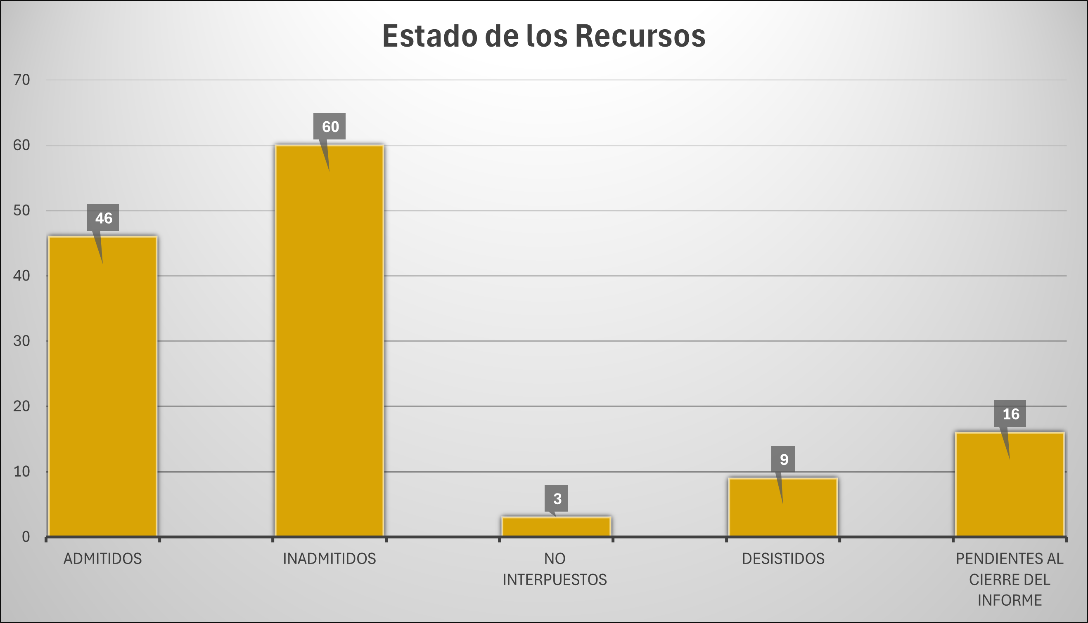

Slide 12
Gestión Administrativa
La Secretaría General realizó:
604 notificaciones oficiales
272 comunicaciones jurisdiccionales
Rol clave en el registro, control y seguimiento de expedientes

Slide 13
Niveles de Litigiosidad
Corporación municipal: 83 recursos
Diputaciones: 47 recursos
Nivel presidencial: 4 recursos
El nivel municipal concentra la mayor litigiosidad debido a:
Márgenes estrechos de votación y Alta competitividad territorial

Slide 14
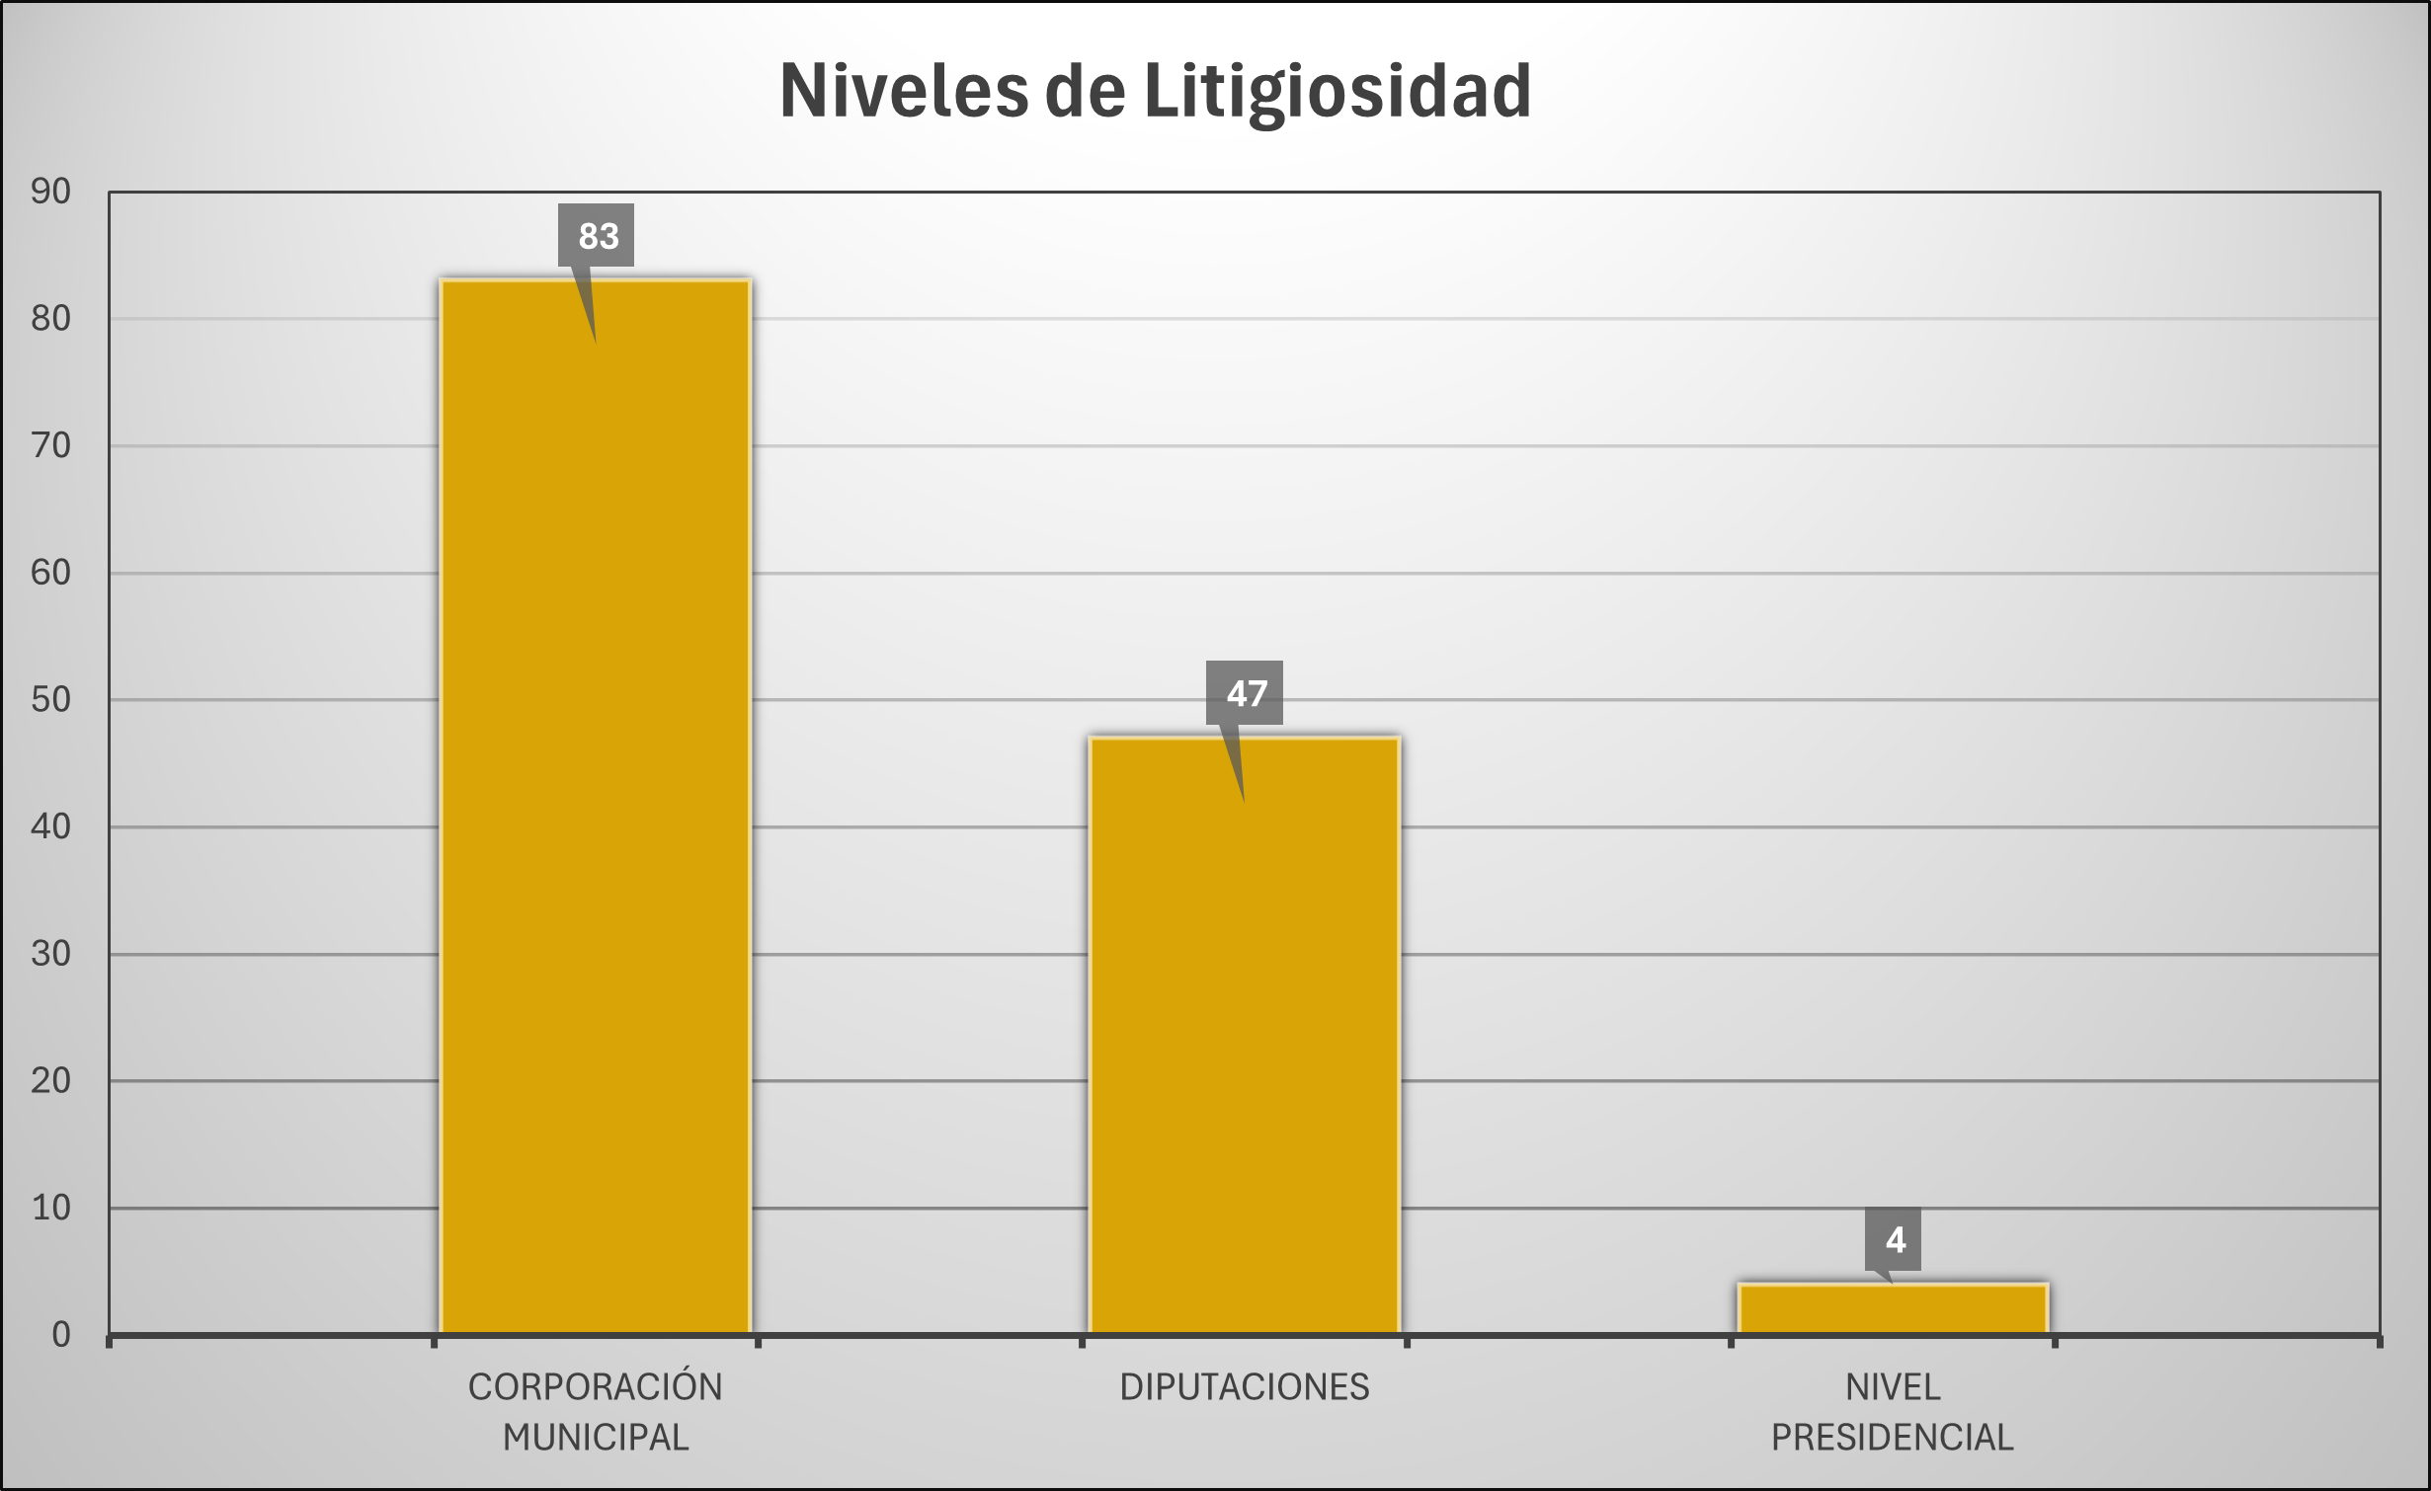

Slide 15
Distribución Territorial y de Género
Departamentos con mayor incidencia:
Distribución por género
Francisco Morazán
Santa Bárbara
Cortés
Olancho
Valle
Masculino: 84%
Femenino: 16%

Slide 16
Sentencias Emitidas
Total: 35 sentencias
Incluyen:
Declaratorias con lugar (modificación de resultados)
Confirmaciones de resultados del CNE
Improcedencias
Inadmisiones motivadas
Desistimientos
Medidas cautelares e incidentes

Slide 17
Actividad Probatoria
Análisis de medios de prueba
Actas de cierre de JRV
Cuadernos de votación
Se ordenaron
14 recuentos jurisdiccionales
208 Juntas Receptoras de Votos recontadas
Supervisión directa del Pleno de Magistrados

Slide 18
Observación Electoral
Total de observadores acreditados: 408
Participación de:
Consejo Nacional Anticorrupción
Programa de las Naciones Unidas para el Desarrollo (PNUD)
Comisionado Nacional de los Derechos Humanos
Rol: acompañamiento técnico y supervisión.

